Slide 1

Deacons and Deaconesses in Pastoral Visitation
Presented by:
Pastor P. Barredo Jr.
AY Department

Slide 2

WHAT
IS
PASTORAL
VISITATION?

Slide 3
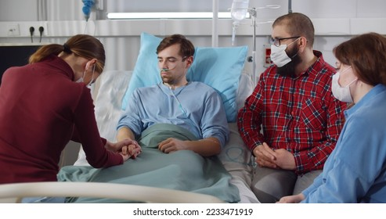
A spiritual ministry where deacons and deaconesses visit members in their homes, hospitals, and communities to offer prayer, encouragement, and practical help.
Pastoral Visitation
Notes:
Isang espiritual na gawain kung saan ang mga diakono at diakonesa ay dumadalaw sa mga kaanib sa kanilang mga tahanan, ospital, at komunidad upang mag-alay ng panalangin, pagpapalakas ng loob, at praktikal na tulong.

Slide 4

BAKIT MAHALAGA
ANG MGA ITO?

Slide 5
  Strengthens the faith of members.
  Encourages backsliders to return.
  Supports the sick, elderly, and discouraged.
  Helps integrate new members into the church.
Notes:
Pinapalakas ang pananampalataya ng mga miyembro.
Hinihikayat ang mga natisod na manumbalik sa pananampalataya.
Naguugnay sa mga maysakit, matatanda, at mga nanghihina.
Tumutulong na mapagtibay ang mga bagong kaanib sa iglesia.

Slide 6
Ang pagdalaw sa bahay-bahay, pagpasok sa mga tahanan ng mga tao, at pagsasalita sa kanila tungkol kay Cristo at sa Kanyang pag-ibig ay isang gawain na hindi maaaring ipagwalang-bahala na walang pagkalugi.
(Evangelism, p. 459)

Slide 7
The Biblical Foundation of Pastoral Visitation

Slide 8
1. Jesus’ Example in Visiting People
  Luke 19:1-10 – Jesus visited Zacchaeus’ home, leading to his repentance.
  Mark 1:29-31 – Jesus visited Peter’s mother-in-law and healed her.
  John 4:4-26 – Jesus met the Samaritan woman at the well and changed her life.

Slide 9
“He [Jesus] did not wait for the people to come to Him. He went to them with the gospel of salvation.” (Ministry of Healing, p. 143)
Notes:
Hindi hinintay ni Jesus na lumapit ang mga tao sa Kanya. Pumunta Siya sa kanila dala ang ebanghelyo ng kaligtasan.

Slide 10
The Apostles and Pastoral Visitation
  Acts 20:20 – Paul said, “I kept back nothing that was profitable unto you, but have showed you, and have taught you publicly, and from house to house.”
  James 1:27 – “Pure religion and undefiled before God and the Father is this, To visit the fatherless and widows in their affliction.”
Notes:
Acts 20:20 Kung paanong hindi ko ikinait na ipahayag sa inyo ang anomang bagay na pakikinabangan, at hayag na itinuro sa inyo, at sa mga bahay-bahay,
James 1:27 Ang dalisay na relihion at walang dungis sa harapan ng ating Dios at Ama ay ito, dalawin ang mga ulila at mga babaing bao sa kanilang kapighatian,

Slide 11
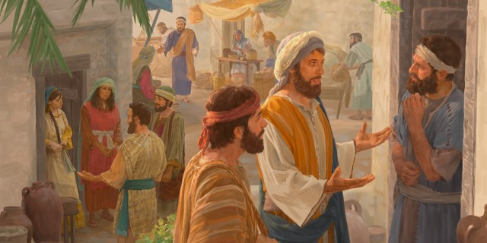
"Kasama sa gawain ng mga apostol ang ministeryo sa pagbabahay-bahay. Ito ay isang gawain na dapat ipagpatuloy hanggang sa ngayon." (Testimonies for the Church, Vol. 9, p. 41)

Slide 12
1
The Responsibilities of Deacons and Deaconesses in Pastoral Visitation

Slide 13
1. Visiting the Sick and Encouraging the Weak
Matthew 25:36 – “I was sick, and ye visited me.”
How to Minister to the Sick:
  1. Pray with them and encourage them with promises from Scripture.
  2. Provide assistance with practical needs (food, cleaning, errands).
3. Ensure they receive the care and love of the church family.
Notes:
1. Manalangin kasama nila at hikayatin sila gamit ang mga pangako mula sa Kasulatan.
2. Magbigay ng tulong sa mga praktikal na pangangailangan (pagkain, paglilinis, mga gawain).
3. Siguraduhin na makakatanggap sila ng pag-aaruga at pagmamahal mula sa kapamilyang iglesia.

Slide 14
Ang Kristianong kabutihang-loob at pag-aalaga sa mga maysakit at naghihirap ay isa sa mga pinakamakapangyarihang paraan ng pagliligtas ng mga kaluluwa." (Ministry of Healing, p. 144)

Slide 15
2. Strengthening Backsliders and the Discouraged
Mga kapatid, kung ang sinoman ay masumpungan sa anomang pagsuway, kayong mga sa espiritu, ay inyong papanumbalikin ang gayon sa espiritu ng kahinhinan; na iyong pagwariin ang iyong sarili, baka ikaw naman ay matukso. ( Galatians 6:1)
Notes:
Palakasin ang mga tumalikod at nanghina.

Slide 16
Steps in Restoring a Backslider:
1. Visit them with a spirit of love, not judgment
  2. Listen to their struggles and offer encouragement.
  3. Invite them back to worship and fellowship.
  4. Continue praying for and checking on them.
Notes:
Mga hakbangin upang papanumbalikin ang mga natisod.
*Dalawin sila nang may espiritu ng pag-ibig, hindi ng panghuhusga.
* Makinig sa kanilang mga dalahin at bigyan ng pagpapalakas ng loob.
* Anyayahan silang bumalik sa pagdalo at pagsasama-sama.
* Patuloy na ipagdasal sila at suriin ang kanilang kalagayan.

Slide 17
Marami ang naligaw mula sa kawan, ngunit maaari silang maibalik sa pamamagitan ng matiisin at mapagmahal na pagsisikap."
(Testimonies for the Church, Vol. 6, p. 263)

Slide 18
3. Supporting Widows, Orphans, and Those in Need
James 1:27 – “Pure religion and undefiled before God and the Father is this, To visit the fatherless and widows in their affliction.”

Slide 19
Ways to Help:
  Offer spiritual and emotional support.
  Provide assistance with daily needs (shopping, repairs, meals).
  Encourage the church to care for them.
Notes:
Paraan ng Pagtulong:
Mag-alok ng espiritwal at emosyonal na suporta.
Magbigay ng tulong sa mga pang-araw-araw na pangangailangan (pamimili, pagkukumpuni, pagkain).
Hikayatin ang iglesia na mag-alaga sa kanila.

Slide 20
"May mga biyuda na kailangang tulungan, mga ulila na kailangang paglaanan, mga maysakit na kailangang alagaan, mga nagluluksa at mga nawalan na kailangang aliwin."
(Ang Mga Gawa ng mga Apostol, p. 344)
Notes:
Paraan ng Pagtulong:
Mag-alok ng espiritwal at emosyonal na suporta.
Magbigay ng tulong sa mga pang-araw-araw na pangangailangan (pamimili, pagkukumpuni, pagkain).
Hikayatin ang iglesia na mag-alaga sa kanila.

Slide 21
Practical Guidelines for Effective Pastoral Visitation
1. Preparing for a Visit
Pray before visiting – Ask for the Holy Spirit’s guidance.
Carry your Bible and uplifting materials (e.g., tracts, devotionals).
Dress appropriately – Represent Christ in appearance.
Notes:
Paghahanda para sa Pagbisita
• Manalangin bago bumisita – Hilingin ang paggabay ng Banal na Espiritu.
• Magdala ng iyong Biblia at mga nakapagpapalakas na materyales (hal. mga pamplet, devosyonal).
• Magbihis ng maayos – Ipakita si Kristo sa iyong itsura.

Slide 22
2. Conducting a Meaningful Visit
Be kind and listen carefully.
Read an encouraging Bible verse.
Pray sincerely before leaving.
Notes:
2. Pagsasagawa ng Makabuluhang Pagbisita
• Maging mabait at makinig nang mabuti.
• Magbasa ng isang nakakapagpalakas na talata mula sa Biblia.
• Manalangin ng tapat bago umalis.

Slide 23
Sa pagbisita sa mga pamilya, magdala ng iyong Biblia at magbasa ng bahagi nito... Magsalita sa kanila ng mga salitang magpapalakas ng pananampalataya."
(Testimonies for the Church, Vol. 9, p. 41)

Slide 24
3. Following Up After a Visit
Keep in touch – Call, text, or visit again.
Encourage them to stay connected with the church.
Report special needs to the pastor or church leaders.
Notes:
Panatilihin ang ugnayan – Tumawag, mag-text, o bumisita muli.
Hikayatin silang manatiling konektado sa iglesia.
Iulat ang mga espesyal na pangangailangan sa pastor o mga lider ng iglesia.

Slide 25
Hindi sapat na bumisita lamang ng isang beses at lumisan; ang tunay na pastol ay patuloy na nagmamasid sa kawan."
(Gospel Workers, p. 191)

Slide 26
Ang mga diakono at diakonesa ay may mahalagang papel sa pastoral na pagbisita.
Hebreo 6:10 – "Sapagkat hindi makatarungan ang Diyos na kalimutan ang inyong gawa at pagpapagal na may pag-ibig."

Slide 27
"Ang mga pumupunta sa espiritu ng Panginoon, na naglalayon na magpala sa iba, ay lubos na pinagpapala rin."
(Steps to Christ, p. 79)

Slide 28
1. Ano ang mga pinakamahalagang katangian ng isang diakono o diakonesa sa padadalaw?
2. Paano natin mapapalakas ang pagiging epektibo ng ating mga pagdadalaw sa iglesia?
3. Ano ang mga pinakamalaking hamon sa pastoral na pagdadalaw, at paano natin ito malalampasan?

